Slide 1


Risikomanagement & Corporate Governance
Master WiSe 2023/24
vorgelegt von: | Linus Langenkamp Jolan Eggers Nicolas Schneider Redouane Kabouchi
Studiengang: | Optimierung und Simulation HSBI
Risikomanagement & Corporate Governance - Rheinmetall| WiSe 2023/24 I Hochschule Bielefeld I Linus Langenkamp, Jolan Eggers, Nicolas Schneider, Redouane Kabouchi I 03.11.2023 I Seite 1
Notes:
Herzlich willkommen auch von mir, Jolan Eggers, heute stelle ich euch die Auswahl schneller Boarding Verfahren anhand einer Simulation mit Zellulären Automaten vor

Slide 2
Risikomanagement& Corporate Governance - Rheinmetall
1 Ziele und Allgemeines
2 Gesetzliche Rahmenbedingungen
3 Übersicht der Risiken
4 Einordung in das Allianz Risikobarometers 2023
5 Risikomanagementansätze
6 Zusammenfassung
Risikomanagement & Corporate Governance - Rheinmetall| WiSe 2023/24 I Hochschule Bielefeld I Linus Langenkamp, Jolan Eggers, Nicolas Schneider, Redouane Kabouchi I 03.11.2023 I Seite 2
Notes:
Herzlich willkommen auch von mir, Jolan Eggers, heute stelle ich euch die Auswahl schneller Boarding Verfahren anhand einer Simulation mit Zellulären Automaten vor

Slide 3
Ziele und Allgemeines
Rheinmetall: Deutsches Technologieunternehmen im Verteidigungs- und Sicherheitsbereich
Form: AG (logischerweise)
Hauptsitz: Düsseldorf und International tätig
13.05.1889
Aufnahme DAX: 20.5.2023
Vorstand: Armin Papperger Vorsitzender
Dagmar Steinert Mitglied
Peter-Sebastian Krause Mitglied
Risikomanagement & Corporate Governance - Rheinmetall| WiSe 2023/24 I Hochschule Bielefeld I Linus Langenkamp, Jolan Eggers, Nicolas Schneider, Redouane Kabouchi I 03.11.2023 I Seite 3
Notes:
Herzlich willkommen auch von mir, Jolan Eggers, heute stelle ich euch die Auswahl schneller Boarding Verfahren anhand einer Simulation mit Zellulären Automaten vor

Slide 4
Geschichte
kml
Risikomanagement & Corporate Governance - Rheinmetall| WiSe 2023/24 I Hochschule Bielefeld I Linus Langenkamp, Jolan Eggers, Nicolas Schneider, Redouane Kabouchi I 03.11.2023 I Seite 4
Notes:
Herzlich willkommen auch von mir, Jolan Eggers, heute stelle ich euch die Auswahl schneller Boarding Verfahren anhand einer Simulation mit Zellulären Automaten vor

Slide 5
Produkt
6 Grundpfeiler (Bilder einfügen)
Vehicle Systems Europe/International
Artillerie
Gepanzerte Kettenfahrzeuge
Radfahrzeuge
Weapon and Ammunition
Electronic Solutions
Sensors and Actuators
Aktuatoren
Magnetventile
Pumpen
Materials and Trade
Motorblöcke, Gleitlager
Risikomanagement & Corporate Governance - Rheinmetall| WiSe 2023/24 I Hochschule Bielefeld I Linus Langenkamp, Jolan Eggers, Nicolas Schneider, Redouane Kabouchi I 03.11.2023 I Seite 5
Notes:
Herzlich willkommen auch von mir, Jolan Eggers, heute stelle ich euch die Auswahl schneller Boarding Verfahren anhand einer Simulation mit Zellulären Automaten vor

Slide 6
Rheinmetall Aktiengesellschaft Aktionärsstruktur
Freefloat 74,14%
Wellington Management Group LLP 5,09%
BlackRock, Inc. 5,37%
The Capital Group Companies Inc. 4,99%
Risikomanagement & Corporate Governance - Rheinmetall| WiSe 2023/24 I Hochschule Bielefeld I Linus Langenkamp, Jolan Eggers, Nicolas Schneider, Redouane Kabouchi I 03.11.2023 I Seite 6
Notes:
Herzlich willkommen auch von mir, Jolan Eggers, heute stelle ich euch die Auswahl schneller Boarding Verfahren anhand einer Simulation mit Zellulären Automaten vor

Slide 7
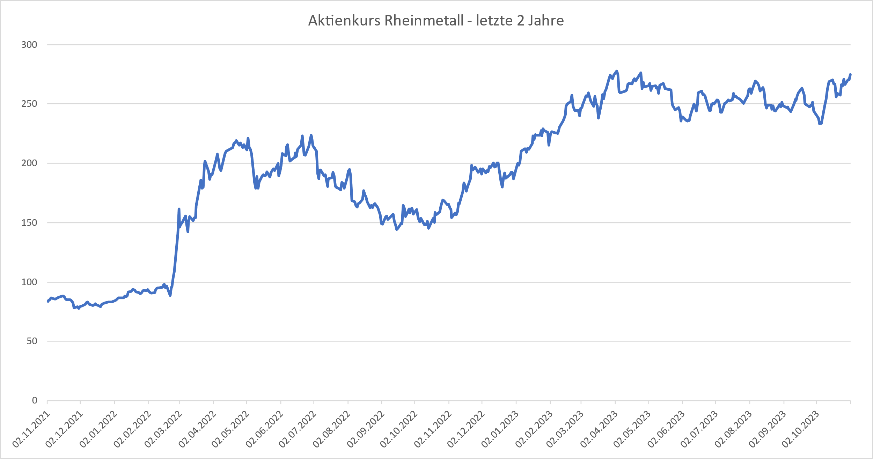
Kursanalyse
?
DAX
Aufnahme
?
Lieferketten-
probleme
Nahostkonflikt
18 „Puma-Panzer“
ausgefallen
Russland- Ukraine
Risikomanagement & Corporate Governance - Rheinmetall| WiSe 2023/24 I Hochschule Bielefeld I Linus Langenkamp, Jolan Eggers, Nicolas Schneider, Redouane Kabouchi I 03.11.2023 I Seite 7
Notes:
Herzlich willkommen auch von mir, Jolan Eggers, heute stelle ich euch die Auswahl schneller Boarding Verfahren anhand einer Simulation mit Zellulären Automaten vor

Slide 8
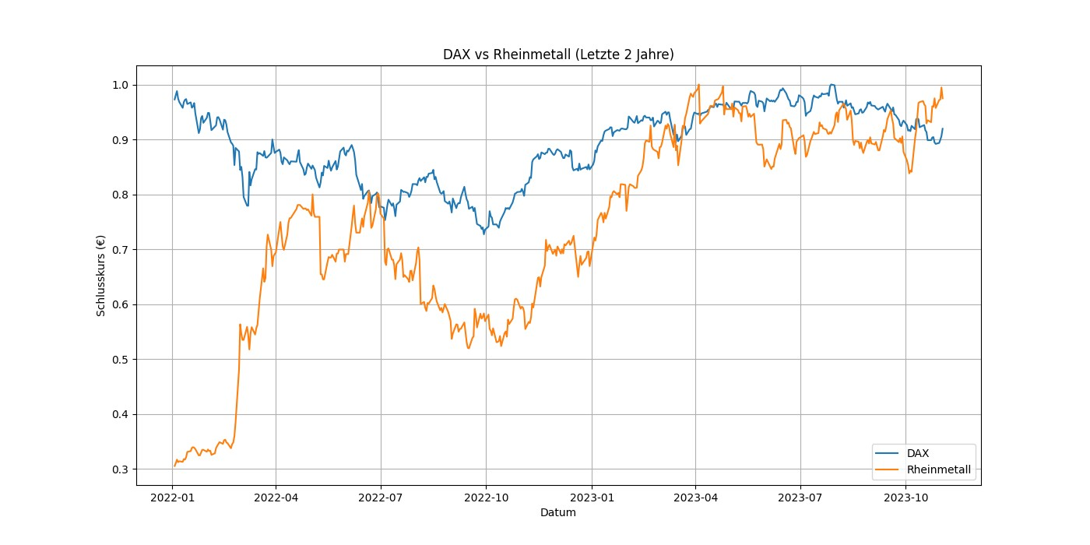
Kursanalyse
Mittelwert letztes Jahr | Mittelwert letzte 2 Jahre
239,047093 | 194,816406
Std letztes Jahr | Std letzte 2 Jahre
29,552274 | 59,0637327
Risikomanagement & Corporate Governance - Rheinmetall| WiSe 2023/24 I Hochschule Bielefeld I Linus Langenkamp, Jolan Eggers, Nicolas Schneider, Redouane Kabouchi I 03.11.2023 I Seite 8
Notes:
Herzlich willkommen auch von mir, Jolan Eggers, heute stelle ich euch die Auswahl schneller Boarding Verfahren anhand einer Simulation mit Zellulären Automaten vor

Slide 9
Spezielle Risiken und Branchenrisiken
Freefloat 74,14%
Wellington Management Group LLP 5,09%
BlackRock, Inc. 5,37%
The Capital Group Companies Inc. 4,99%
Risikomanagement & Corporate Governance - Rheinmetall| WiSe 2023/24 I Hochschule Bielefeld I Linus Langenkamp, Jolan Eggers, Nicolas Schneider, Redouane Kabouchi I 03.11.2023 I Seite 9
Notes:
Herzlich willkommen auch von mir, Jolan Eggers, heute stelle ich euch die Auswahl schneller Boarding Verfahren anhand einer Simulation mit Zellulären Automaten vor

Slide 10
Regulatorisches Umfeld
Rüstungsexport wird geregelt von
Grundgesetz (GG)
Gesetz über die Kontrolle von Kriegswaffen (KrWaffKontrG)
Außenwirtschaftsgesetz (AWG)
In Verbindung mit der Außenwirtschaftsverordnung (AWV)
Rüstungsexporte werden durch zahlreiche Verbote, Genehmigungs- und Meldepflichten auf EU- und nationaler Ebene beschränkt
Kriegswaffen – Nach Art. 26 Abs. 2 GG bedürfen die Herstellung, die Beförderung und das Inverkehrbringen von Kriegswaffen einer Genehmigung der Bundesregierung
Transport, Einfuhr, Ausfuhr und Durchfuhr von Kriegswaffen innerhalb und außerhalb des deutschen Hoheitsgebietes genehmigungspflichtig
Beim Export: Genehmigung nach dem KrWaffKontrG + Ausfuhrgenehmigung nach dem Außenwirtschaftsgesetz (AWG) / der Außenwirtschaftsverordnung (AWV) erforderlich
Risikomanagement & Corporate Governance - Rheinmetall| WiSe 2023/24 I Hochschule Bielefeld I Linus Langenkamp, Jolan Eggers, Nicolas Schneider, Redouane Kabouchi I 03.11.2023 I Seite 10
Notes:
Diese Beschränkungen erlauben es den Behörden, kritische
Exporte und andere Handlungen im Außenwirtschaftsverkehr im Hinblick auf die mit der Rüstungskontrolle ver-
folgten Ziele zu überprüfen. Das EU-Recht hat insoweit Vorrang vor dem nationalen Recht, auch dem deutschen.
Dessen ungeachtet kann nach Art. 346 AEUV (Vertrag über die Arbeitsweise der Europäischen Union) jeder Mit-
gliedstaat die Maßnahmen ergreifen, die seines Erachtens für die Wahrung seiner wesentlichen nationalen
Sicherheitsinteressen erforderlich sind. Damit sind Entscheidungen über die Erzeugung von Waffen, Munition und
Kriegsmaterial oder den Handel damit dem jeweiligen nationalen Gesetzgeber vorbehalten.
Was als Kriegswaffe anzusehen ist, wird abschließend in einer Anlage zum
KrWaffKontrG aufgeführt, der Kriegswaffenliste. Unter Kriegswaffen sind nicht nur Geräte wie z. B. Kampfpanzer,
gepanzerte kampfunterstützende Fahrzeuge oder Maschinengewehre zu verstehen, sondern auch bestimmte
Munitionen wie z. B. Panzer- oder Artilleriemunition. Darüber hinaus sind hier neben kompletten Geräten und Munitionen auch bestimmte Baugruppen und Komponenten, wie z. B. der Turm und das Fahrgestell eines Kampf-
panzers oder das Geschoss, der Gefechtskopf oder der Zünder für bestimmte Munitionen, als Kriegswaffe definiert.
EU-Recht hat Vorrang vor dem deutschen Recht!

Slide 11
Regulatorisches Umfeld
Die Bundesregierung entscheidet über Rüstungsexporte anhand von nationalen und internationalen Gesetzen, dem Gemeinsamen Standpunkt der EU und dem Arms Trade Treaty.
Die Genehmigung von Rüstungsexporten hängt von der Sicherstellung des Endverbleibs der Güter beim vorgesehenen Endverwender ab. Die Bundesregierung kann auch Post-Shipment-Kontrollen verlangen.
Die Genehmigung von Rüstungsexporten erfordert die Zustimmung des Bundessicherheitsrats, der aus der Bundeskanzlerin und acht Bundesministern besteht.
Der Bundestag hat nur eine eingeschränkte parlamentarische Kontrolle über die Rüstungsexporte. Er wird nur nachträglich informiert und kann keine Genehmigungen aufheben oder verhindern.
Risikomanagement & Corporate Governance - Rheinmetall| WiSe 2023/24 I Hochschule Bielefeld I Linus Langenkamp, Jolan Eggers, Nicolas Schneider, Redouane Kabouchi I 03.11.2023 I Seite 11
Notes:
Post-Shipment-Kontrollen sind Kontrollen, die nach der Lieferung von Rüstungsgütern an andere Länder durchgeführt werden. Sie sollen überprüfen, ob die Güter noch beim angegebenen Endverwender sind. Die Bundesregierung hat 2015 beschlossen, solche Kontrollen für bestimmte Waffen einzuführen

Slide 12
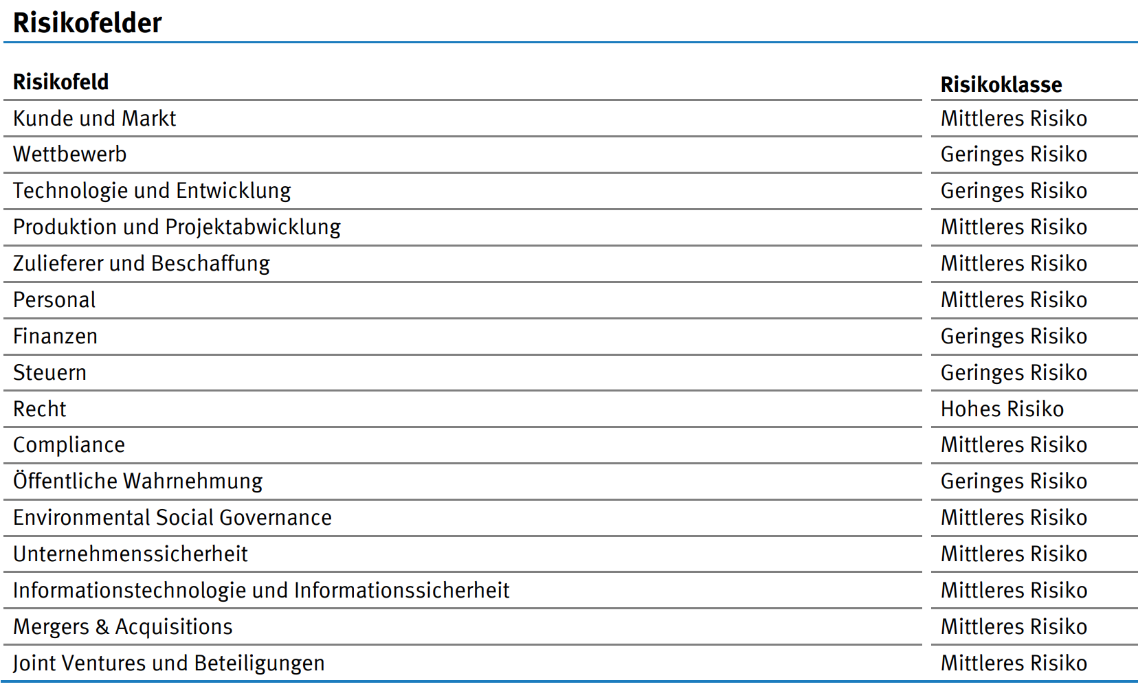
Spezielle Risiken und Branchenrisiken
Quelle: Jahresabschluss 2022 S.83
Risikomanagement & Corporate Governance - Rheinmetall| WiSe 2023/24 I Hochschule Bielefeld I Linus Langenkamp, Jolan Eggers, Nicolas Schneider, Redouane Kabouchi I 03.11.2023 I Seite 12
Notes:
Risiko wird bewertet nach Eintrittswahrscheinlichkeit, Schadenswahrscheinlichkeit. Diese werden nach einer Formel zu einem Gesamtrisiko berechnet.
Durch das 2022 beschlossene Sondervermögen von 100 Milliarden € ließen sich lang aufgeschobene Großprojekte realisieren, diese könnten kurzfristig allerdings auch zu kurzfristigem Personalmangel führen.

